Slide 1

IN2090 – Databaser og datamodellering
Gruppe 3
viljardh@ifi.uio.no
Dekomponering

Slide 2

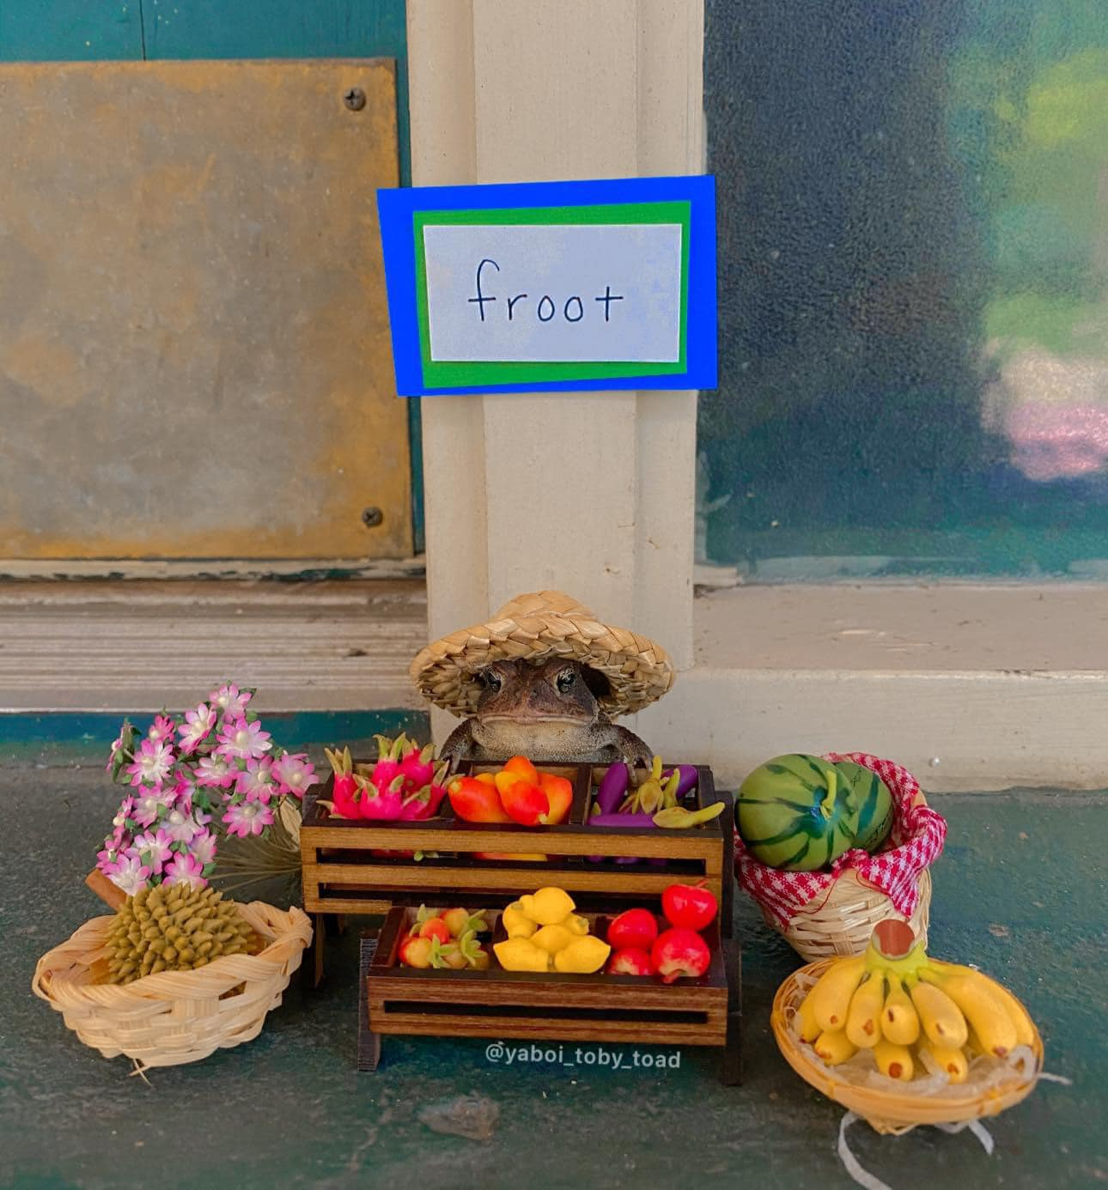
Ukens

Slide 3

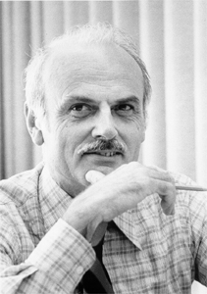
Kjapp repetisjon: Normalform
BCNF: Alle attributter er kun avhengig av kandiatnøkkel
3NF: Alle ikke-nøkkelattributter er kun avhengig av kandidatnøkkel
2NF: Alle attributter som ikke er nøkkelattributter er ikke avhengige av nøkkelattributter
1NF: Alle attributter er atomær

Slide 4
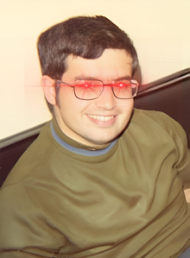
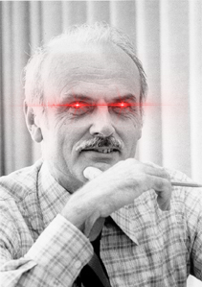
Sjekke normalform: X -> A
1. Er X en supernøkkel?
  Ja: BCNF, gå til neste FD
  Nei: Bryter BCNF
2. Er A nøkkelattributt?
  Ja: 3NF, gå til neste FD
  Nei: Bryter 3NF
3. Er X del av kandidatnøkkel?
  Ja: Bryter 2NF, tabellen er 1NF
  Nei: 2NF, gå til neste FD

Slide 5
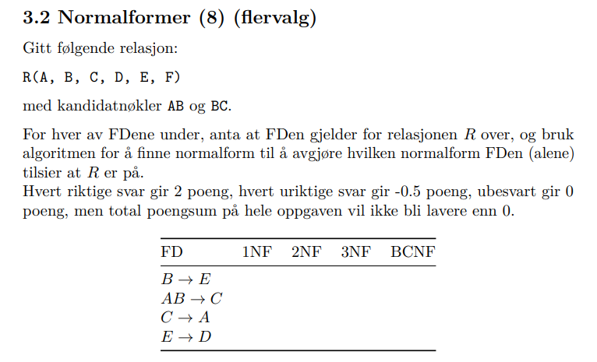
Eksempel – Utsatt eksamen H22
Notes:
Hvordan bestemme normalform? Anta først at den er BCNF, og sjekk hva som eventuelt bryter og jobb deg nedover
B -> E er på 1NF da vi har en vanlig attributt som er funksjonelt avhengig av en nøkkelattributt
AB -> C er på BCNF da vi har en nøkkelattributt som er avhengig av en kandidatnøkkel
C-> A er på 3NF da vi har en nøkkelattributt som er avhengig av en nøkkelattributt, men ikke hele nøkkelen
E->D er på 2NF – Bryter 3NF fordi den har en vanlig attributt som er funksjonelt avhengig av en vanlig attributt

Slide 6

Vannpause

Slide 7

BCNF er veldig kult og bra
Kan man stokke om på innholdet i en tabell på 1NF slik at vi får den på BCNF?
Dekomponering!
Viktig at avdelingen er tapsfri
Må ikke miste viktige relasjoner
Notes:
I dette kurset kommer vi kun til å forholde oss til tapsfri dekomponering

Slide 8
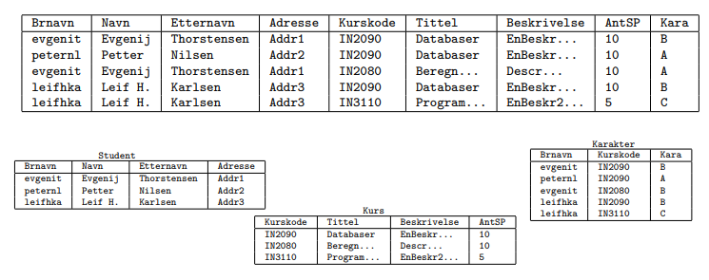
Tapsfri dekomponering
Notes:
Cluet er at databasen er bevart og at den blir som den var med at tabellene joines naturlig

Slide 9
Tapsfri dekomponering
Relasjon R over attributter X med FD-er F:
Beregne/finne alle nøkler til R fra F
Splitt alle FD-er slik at det kun står én attributt på høyresiden
Sjekke om R faktisk bryter BCNF
Hvis den ikke gjør det er vi jo good
Notes:
Oftest får dere nøkler oppgitt når dere skal dekomponere, men kan hende dere må finne de selv.
Viktig å ha styring på disse nøklene når dere skal dekomponere.

Slide 10
men

Slide 11

Tapsfri dekomponering
Finn en FD Y -> A som bryter med BCNF
Beregn Y+ med hensyn på FD-ene
Dekomponer R til S₁(Y⁺) og S₂(Y, X/Y⁺)
Sjekk BCNF
Dekomponer rekursivt over S1 og S2 til alt er på BCNF
Ta vare på komponentene som de dukker opp
Når du har nådd “bunnen” er vi i mål
Notes:
Deles inn i to komponenter, altså to subrelasjoner hvor den ene kun tar for seg tillukningen til FD-en vi ser på
Mens det andre komponentet er FD-en vi ser på og attributtene i X MINUS DE SOM ER I Y+, altså tillukningen til Y
Dette gir ikke så veldig mye mening når

Slide 12
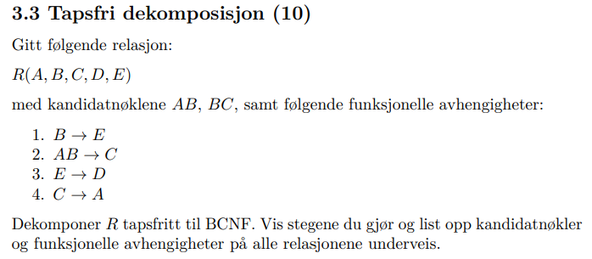
Eksempel: Eksamen 2023

Slide 13
Eksempel: Eksamen 2023
FD 1 bryter BCNF siden B ikke er kandidatnøkkel.
S1 = B+ = BDE med KN B og FD 1 og 3
S2 = ABC med KN AB og BC og FD 2 og 4
For S1 gjelder FD 1 og 3. 3 Bryter, og vi dekomponerer:
S11 = E+ = ED med KN E og FD 3 -> BCNF!
S12 = BE også med KN B og FD 1 -> BCNF!
For S2 gjelder FD 2 og 4. FD 4 bryter, og vi dekomponerer:
S21 = C+ = AC med KN C og FD 4 -> BCNF!
S22 = BC som er en KN og ingen FD gjelder -> BCNF!
Notes:
S1 er tillukningen til B
S2 er B pluss alle attributtene _MINUS_ de som er i tillukningen til B
Vi ignorerer FD-er hvor ikke alle attributtene henger med.
Hvis ingen av attributtene er med er KN så må vi bruke hodet litt og gjøre det enklere for oss selv

Slide 14

Ukens cowboytips
Ikke finn på å bruke GPT til dekomponering. Bruk
https://gamgi.github.io/js-bcnf/
5/10 poeng bare for første steg gjort riktig
Skriv oversiktlig!
Notes:
GPT klarer ikke dekomponering. Den gir deg masse som høres vel og bra og riktig ut, men den får det ikke til. Bruk heller
Synes du dekomponering er for jævlig – Bare få til første steget. Det er som regel også det enkleste, og det er fem gratis poeng.

Slide 15

viljardh@ifi.uio.no
Oblig 3 ute gogogogo ssh brukernavn@login.ifi.uio.no psql -h dbpg-ifi-kurs03 -U brukernavn -d brukernavn
Neste uke: VoksenSQL
Notes:
(logoen til postgresql er en elefant)
Kommer inn på en ifimaskin med postgre installert
husk \dt for tabeller du kan kuke med

